Slide 1

巿場長期只有上漲
Clubhouse 輕鬆 聊 投資
CLEC (California Life Enrichment Club )
投資理財頻道
2026年9月12日
X 平台 影片編號00582

Slide 2
能夠投資的錢立即以市價買進，
打死不賣！買完就睡覺。
哪一個字看不懂？
不要再問這樣買可以嗎？要分批嗎？
更不要說要等下跌再買進，你不是神！
等待是最笨的策略！

Slide 3
任何保險立即解約贖回，自己投資，資產一輩子會增長四個零，你拿回十萬，一輩子會變十億！你自己可以成長成十億百億，何必放在保險公司呢？
不要再問保險借款的事！不要用保單借款，這樣做會窮上加窮！
不要保險，不要保險，不要保險！遠離保險，遠離做保險經紀的朋友。
有保險的立即馬上找附近臨櫃解約，無需跟你的保險經紀糾纏！

Slide 4
投資不需要知道很多，以下的不要問：
  不要問個股。也不要問我沒提的其他標的。
  不要問何時買？不要問何時賣？
  不要問什麼時候會下跌？不要問何時會上漲？
  不要問還會跌嗎？不要問會跌到哪？
  不要問還會漲嗎？不要問會漲到哪？
投資不是懂越多越好，有錢就買，打死不賣，才是關鍵重點。

Slide 5
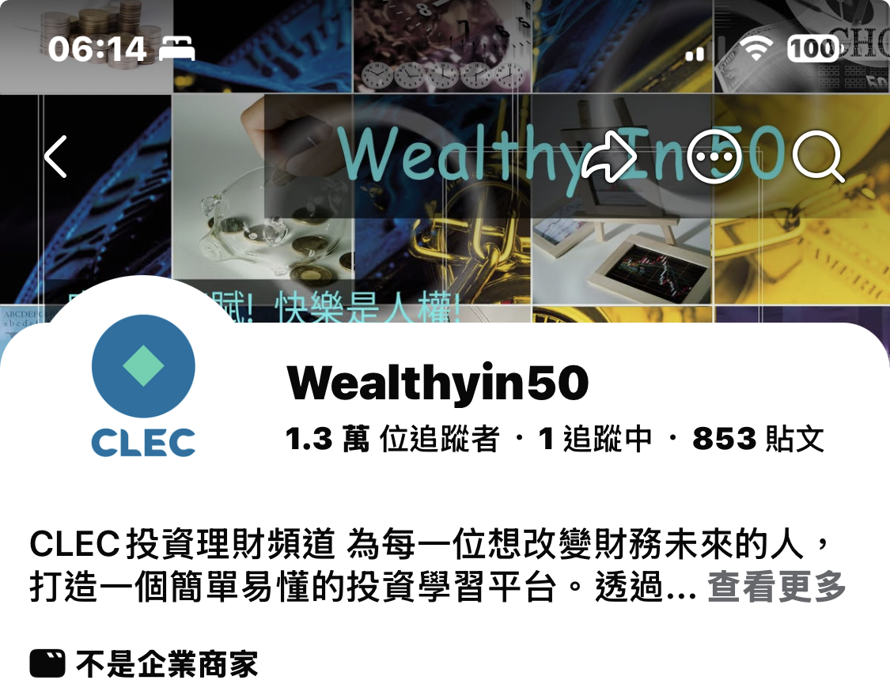
最新影片、貼文與最新消息請到 X（Twitter）
https://x.com/clec168
Follow 我們的 Facebook(Wealthin50)：
https://www.facebook.com/share/12M44XNrAx5/?mibextid=wwXIfr
有問題可以在X平台 臉書留言或寫Email 給我！clec.hq.director@gmail.com 。

Slide 6
分為兩個資料夾「簡報講義」與「教學資料」，目前權限開放「檢視」、「下載」給知道連結的學員： 無需註冊，在大陸的朋友一樣可以正常下載。
這是短網址，連結相同位置
http://u.pc.cd/Mx3italK
https://u.pcloud.link/publink/show?code=Mx3italK
分為兩個資料夾
「簡報講義」短連結 https://pse.is/9cal8k
長連結： https://u.pcloud.link/publink/show?code=kZHbTr5ZoHoc9XwCqkXalpr17rjG2keBGvBX
「教學資料」短連結 https://pse.is/9cal8x
長連結： https://u.pcloud.link/publink/show?code=kZQbTr5ZE2GWjjajXERLzYfWVMTIPQccDmRy

Slide 7
CLEC 投資理財頻道重要資訊連結與最新公告] 找到更多CLEC 相關平台
https://u.pcloud.link/publink/show?code=XZCNakJZ2iaqkx14HYYGNa0VkLlix02LzAly

Slide 8
2021～2025 年 CLEC Podcast 完整保留
YouTube 影片雖已下架，但 2021～2025 年的節目和00351 【悟—尋回自我】仍可在以下 Podcast 頻道 收聽。更新的可以搜尋 CLEC 都有很多朋友上傳的頻道，方便大家收聽！
https://podcasts.apple.com/us/podcast/clec-%E6%8A%95%E8%B3%87%E7%90%86%E8%B2%A1%E9%A0%BB%E9%81%93-%E8%BC%95%E9%AC%86%E8%81%8A%E6%8A%95%E8%B3%87/id1559767732?l=zh-Hant-TW&i=1000569736542
Kai 已完成專業後製：
* 去除雜音
* 平衡音量
* 修剪過長停頓
* 整體音質清晰、舒適
這是一座珍貴的 CLEC 投資理財知識庫，歡迎大家搜尋過往節目、持續學習！

Slide 9

`
市場震盪於我無關！
國際局勢與我無關！
市場分析與我無關！
財務報表與我無關！
經濟局勢與我無關！
所有一切與我無關！
無視市場聲色起伏！
安
心

Slide 10
免責宣告
自2023年7月起，我們已開始註銷「CLEC 教育學院」公司登記與非營利組織程序，並將所有名稱更改為「CLEC 投資理財頻道」，原為「CLEC 投資理財教育學院」。還是會用CLEC ，提醒大家，除非為James Chen本人，否則與我們無關，請勿受騙。
我們影片及相關內容僅供教育目的，無營利行為。我們沒有任何討論群組或社團，如果有人邀請您加入，請小心詐騙。
我們近二十多年來一直致力於義務教學，從未從中獲利。請勿相信任何收費的投資建議。雖然YouTube影片可能出現廣告，但這不是我們所能控制，也不會從中獲利。
我們提供的所有資訊僅為個人經驗分享，並非專業投資顧問（Certified Financial Advisor/Planner）的建議。投資決策應基於個人研究，不應僅依賴影片內容。
投資風險高，可能導致重大損失。如果您無法承受短期內超過10%的虧損或幾年內超過20%的下跌， 則建議不要投資。請注意自己的現金流安全，並充分理解我們的投資哲學後再行動。投資需謹慎， 所有決策均需自行負責。

Slide 11
投資者永遠極度樂觀！
投資者永遠迎向陽光！
市場終將上漲！
投資需要忍耐！
財富值得等待！

Slide 12
追蹤、留言、❤️、轉發分享
Apple Podcast 記得給五顆 ⭐️
訂閱才能收到市場即時訊息

Slide 13
市場
永遠持續上漲
只漲不跌

Slide 14
小心詐騙！‼️⚠️
‼️⚠️小心有人冒用我們的名字！在此留言貼文，我們沒有 WhatsApp 帳戶，也不會邀你入群，沒有個股投資，更不會提醒交易入場點和出場點！小心詐騙！‼️⚠️

Slide 15
如果要投資美國 QQQI 可以透過 Firs-trade 美國證券帳戶，投資QQQI 取得股息，在全球提款花銷！
可以。Firstrade（第一證券）和 IBKR 不同，中國境內居民開立的國際帳戶，有機會申請 Firstrade Visa Debit Card，並在中國 ATM 提領人民幣。
但不是開戶後自動取得，需符合以下條件：
Firstrade 帳戶淨資產至少 25,000 美元

Slide 16
申請升級為 Cash Management Account（現金管理帳戶）
另外提交 Visa Debit Card 申請，由 Firstrade／發卡銀行審核
中國目前仍在 Firstrade 可開立國際帳戶的國家名單中
Firstrade 官方說明，Cash Management Account 提供 Visa Debit Card，並支援全球 ATM；申請門檻為 25,000 美元。
Firstrade提款卡申請說明 https://help.firstrade.info/zh-TW/
Firstrade現金管理帳戶https://www.firstrade.com/zh-TW

Slide 17
在中國如何提款
拿到實體卡後，可在有 Visa／PLUS 標誌的中國 ATM 嘗試提款：
ATM 發放的是人民幣
Firstrade 帳戶實際以美元扣款
Visa 依當時匯率將人民幣換算成美元
中國 ATM 業者可能另外收費，且有單次與每日提款上限
並非每一台中國 ATM 都接受境外 Visa 卡，通常中國銀行、工商銀行、建設銀行等大型銀行的部分 ATM 成功率較高

Slide 18
最需要注意
帳戶有25,000美元，並不等於一定核發
仍須通過身份、地址及發卡銀行審查，也要確認實體卡是否能寄達中國地址。
不要意外使用融資借款
如果帳戶現金不足，某些帳戶設定可能動用 Margin，等於賣股票以前先向券商借款，會產生利息。最好預留足夠美元現金。
適合生活小額提款，不適合大額轉移資金
頻繁或大量在中國提領人民幣，可能觸發 Firstrade、Visa或中國銀行端的反洗錢與資金來源審查。大額資金仍應透過本人同名銀行電匯。

Slide 19
財富不是靠薪資而來，更不是用時間和勞力賺錢！
財富是讓資產不眠不休工作產生的價值回報！
如何擁有更多資產幫我們工作，需要『韓信點兵』
剛上班一年的年輕人就應該信貸投資，啟動致富引擎。

Slide 20
大家可以盡量用ChatGPT Gemini、 Deepseek 等 AI 工具、詢問 CLEC 相關資訊、投資問題與片搜尋！
只要問題標明
搜尋各平台（Youtube, X, Bilibili , Podcast, clec168.com, clectw.com ……. ) CLEC 影片編號 xxxxx (短篇 xxxxx )並提供連結
問問題可以「依據 CLEC 投資哲學回答關於 xxxxx ？」
人工智能ai能就可以比教精確的回覆你！

Slide 21
因為人工智能，年輕人的機會比我們都好，選擇的機會更多。
因為人類的創造，有太多可以做了！
每一代都有每一代的機會，越來越好，越來越多機會，我還有點嫉妒下一代，這就是人類！

Slide 22
我們的生命是宇宙給我們的一種體驗旅程！
孕育下一代，讓生命體驗之旅永續永恆，是生命的意義！【生命的意義在創造宇宙繼起之生命！】
生活是生命的一種形式，這是我們人類共同學習成長的目的！【生活的目的在增進人類全體之生活】

Slide 23
我們的生命是一種生活的形式的表現，快樂是生活的目的，快樂的第一性原理就是這首歌：
我家門前有小河，後面有山坡。
山坡上面野花多，野花紅似火。
小河裡，有白鵝，鵝兒戲綠波。
戲弄綠波的鵝兒快樂，昂首唱清歌。
回歸自然，我們小時候的環境與心境，無慾、無求，這就是快樂！尋回自我！自我是一出生的我，是自然界的我，不是世俗的我！

Slide 24
借別人的錢來花，借別人的錢來投資，就是「爽」！
出門才會到；真的借了錢來投資、借銀行的錢來花，才真正懂得錢是什麼！
台灣利息還是很便宜，先借先贏，就算借出來買進00865B 都「爽」；等到台灣升息和資金緊縮，就知道什麼叫—先借先贏！

Slide 25
市場天天都上漲
很美好、很快樂
🍂🌷🌹🌸🌼🌺🌻
🌞💫✨🌟🌈🌈❤️

Slide 26
由 CLEC投資理財頻道 在 X 上發佈『價值十億元的投資講座』
00694 2026年 投資第一堂課『價值十億元的投資講座』第一章 2026年5月5日
https://x.com/CLEC168/status/2071329516484796535/video/1?s=66
00695 2026年 投資第一堂課『價值十億元的投資講座』第二章 2026年5月6日
https://x.com/CLEC168/status/2071585253316313318/video/1?s=66
00696 2026年 投資第一堂課『價值十億元的投資講座』第三章 2026年5月7日
https://x.com/CLEC168/status/2071585566735700473/video/1?s=66

